Slide 1
计算几何
小C同学
2019-05-29

Slide 2
目录
Ⅰ.平面直角坐标系
向量
线段（直线）
圆
三角形
矩形（多边形）
平面运动
碰撞检测
Ⅱ.计算几何模板
求凸包
旋转卡壳
半平面交
Ⅲ.迭代逼近方法
牛顿迭代
二分逼近
泰勒展开

Slide 3
先看一个例题
平面直角坐标系中有两个圆，初始位置分别为(x₁,y₁)和(x₂,y₂)，半径分别为R₁和R₂，现在它们分别以(v_{1x},v_{1y})和(v_{2x},v_{2y})的恒定速度运动，问这两个小球是否会相撞?如果会相撞，相撞的时刻是多少?
v₁
v₂
R₁
R₂

Slide 4

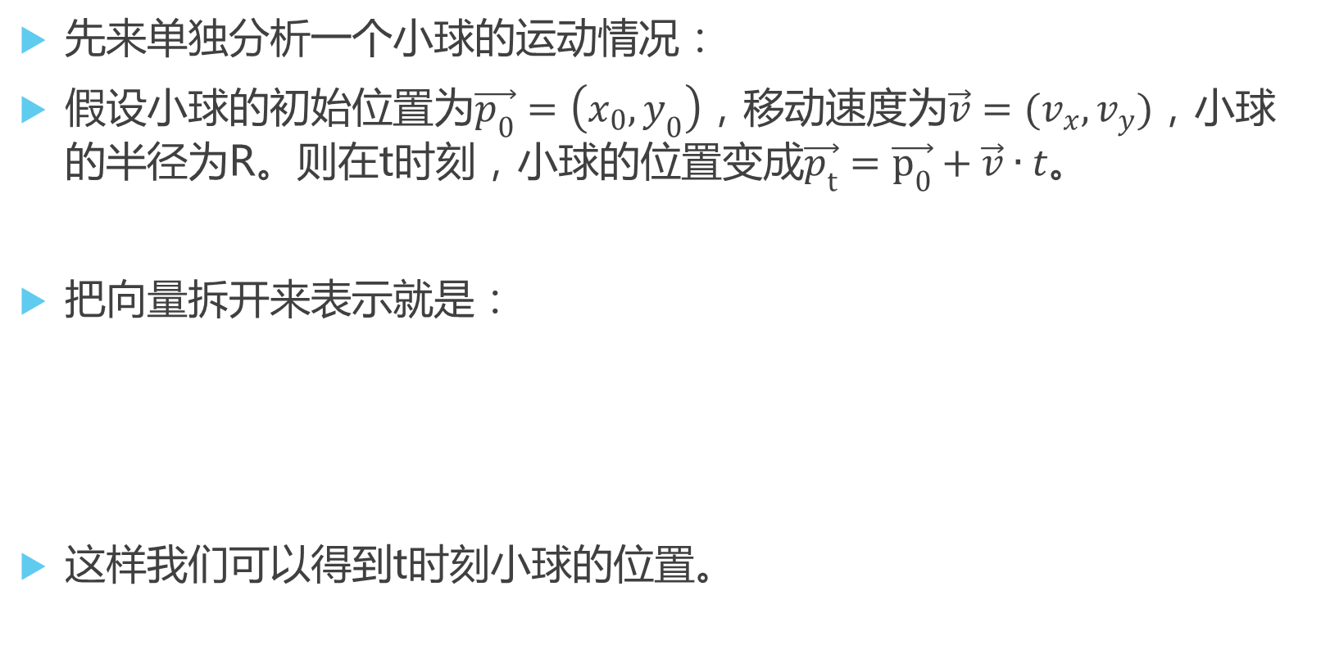
分析运动情况
先来单独分析一个小球的运动情况：
假设小球的初始位置为$\vec{p_{0}}=\left(x_{0},y_{0}\right)$，移动速度为$\vec{v}=(v_{x},v_{y})$，小球的半径为R。则在t时刻，小球的位置变成$\vec{p_{t}}=\vec{p_{0}}+\vec{v}∙t$。
把向量拆开来表示就是：
这样我们可以得到t时刻小球的位置。
v
R

Slide 5

判断两圆相交
要判断两个圆是否相撞，其实就是判断两个圆是否有交点，而且这个交点还要排除掉两个圆刚好相切的情况。
“两个圆有交点”等价于“两个圆的圆心距离小于等于半径之和”
用数学语言来描述一下：
两边同时平方，把t代入上式，得到：
R₁
R₂

Slide 6

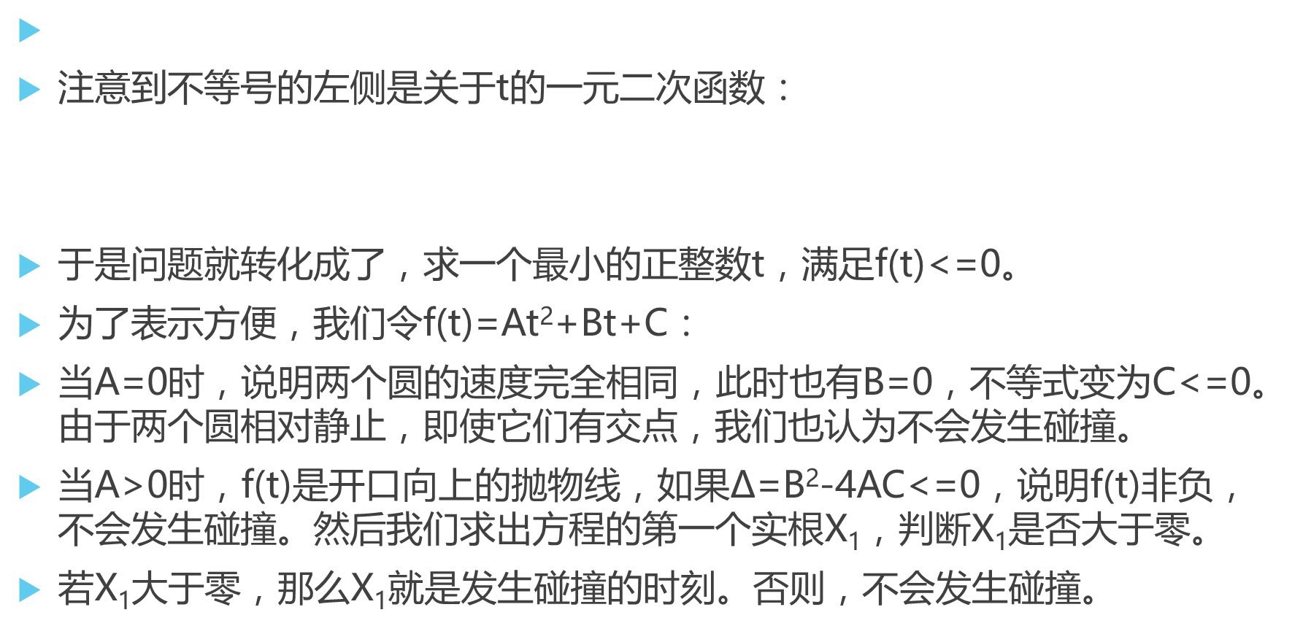
转化成高中数学题
注意到不等号的左侧是关于t的一元二次函数：
于是问题就转化成了，求一个最小的正整数t，满足f(t)<=0。
为了表示方便，我们令f(t)=At²+Bt+C：
当A=0时，说明两个圆的速度完全相同，此时也有B=0，不等式变为C<=0。由于两个圆相对静止，即使它们有交点，我们也认为不会发生碰撞。
当A>0时，f(t)是开口向上的抛物线，如果Δ=B²-4AC<=0，说明f(t)非负，不会发生碰撞。然后我们求出方程的第一个实根X₁，判断X₁是否大于零。
若X₁大于零，那么X₁就是发生碰撞的时刻。否则，不会发生碰撞。

Slide 7
Ⅰ.平面直角坐标系
这里讲了非常非常多的几何知识————————

Slide 8
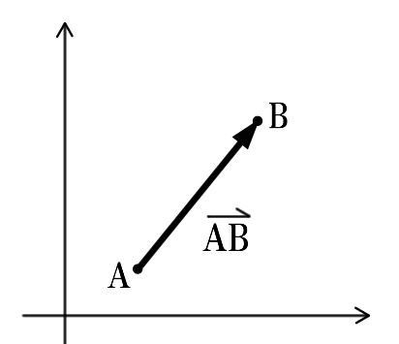
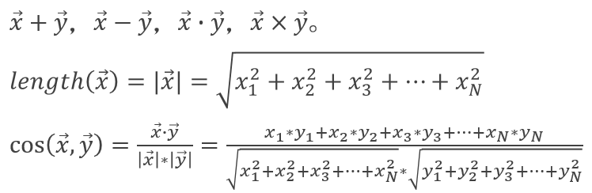

向量
向量是既有方向又有大小的量。
N维向量可以用N个坐标来表示：
$\vec{x}=(x_{1},x_{2},x_{3},…,x_{N})$
向量的运算：
Notes:
点乘 叉乘（平行四边形的面积） 内积 往左转 外积 往右转

Slide 9
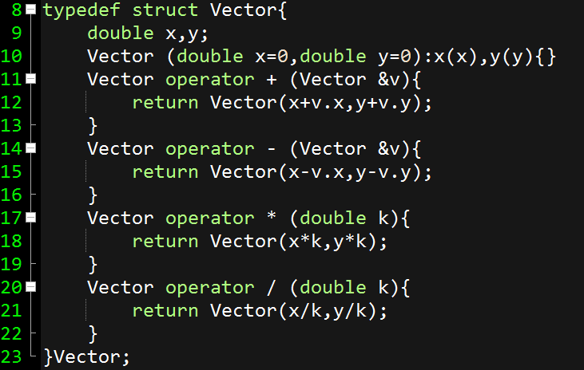
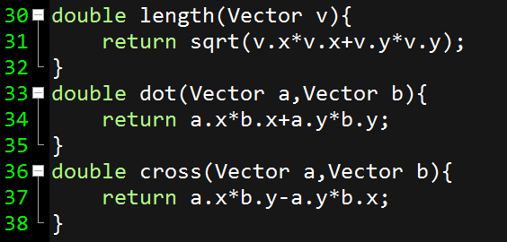
定义一个向量

Slide 10
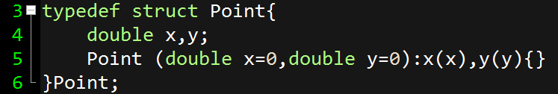
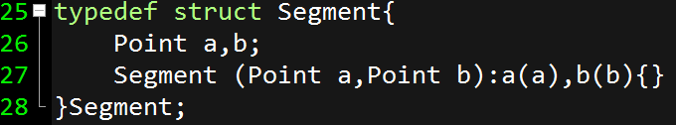
线段
向量既可以表示一个点，也可以表示一个有向线段。
线段AB可以用端点A和端点B的坐标来表示：
Segment(A,B)={ A(x₁,y₁) , B(x₂,y₂) }

Slide 11
直线
直线可以用直线上的任意两个点A、B的坐标来表示：
Line:{ x(t)=x₁+(x₂-x₁)*t , y(t)=y₁+(y₂-y₁)*t }
（这种写法是带有参数t的方程）
当t=0时，表示直线上的A点。
当t=1时，表示直线上的B点。
当0<=t<=1时，表示线段AB。
当t>=0时，表示以A为起点，沿AB方向的一条射线。

Slide 12
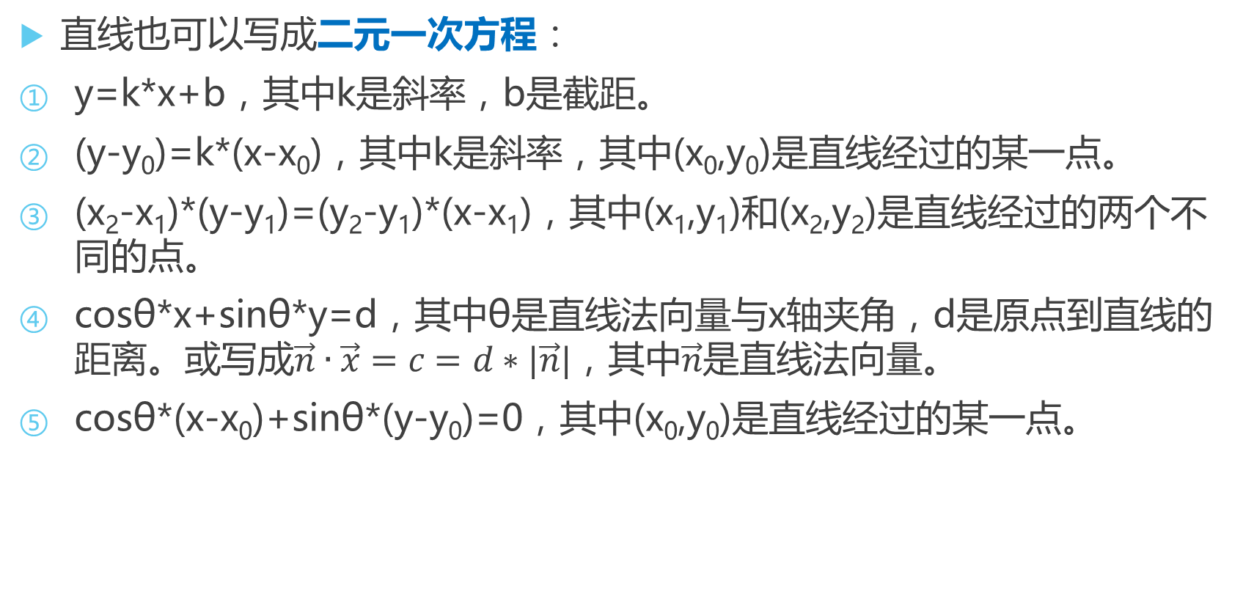
直线
直线也可以写成二元一次方程：
y=k*x+b，其中k是斜率，b是截距。
(y-y₀)=k*(x-x₀)，其中k是斜率，其中(x₀,y₀)是直线经过的某一点。
(x₂-x₁)*(y-y₁)=(y₂-y₁)*(x-x₁)，其中(x₁,y₁)和(x₂,y₂)是直线经过的两个不同的点。
cosθ*x+sinθ*y=d，其中θ是直线法向量与x轴夹角，d是原点到直线的距离。或写成$\vec{n}∙\vec{x}=c=d∗|\vec{n}|$，其中$\vec{n}$是直线法向量。
cosθ*(x-x₀)+sinθ*(y-y₀)=0，其中(x₀,y₀)是直线经过的某一点。

Slide 13
直线与线段求交点
直线与直线相交：写成二元一次方程组A*X=B，用克拉默法则求解。
直线与射线（线段）相交：将直线写成直角方程F(x,y)，将射线（线段）写成参数方程L(t)，代入，求出t，判断t是否落在有效区间内。
直线与线段相交：判断线段的两个端点是否落在直线两侧，把端点坐标代入直线方程后异号，或者与直线法向量求内积后异号。
射线与射线相交：可以把射线写成参数方程组，用克拉默法则求解，然后特判参数t₁和t₂是否都大于零。
判断三点共线：若(OA x OB)=0，则A、O、B三点共线。
线段与线段相交：可以先做快速排斥，再做跨立实验。
Notes:
克拉默法则：2x+3y=5 6x-4y=2 系数行列式
向量内积外积 内积0 垂直 外积0共线

Slide 14
线段与线段求交点
快速排斥：
如果矩形都没相交，则线段不可能相交。
跨立实验：
判断A和B是否在直线CD两侧，并且C和D是否也在直线AB两侧。
若(AC x AB)与(AD x AB)异号，
则C和D在直线AB两侧。
B
D
C
A

Slide 15
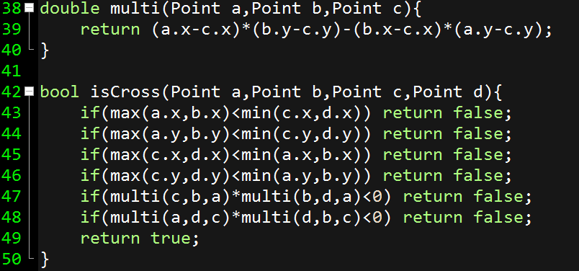
线段与线段求交点

Slide 16
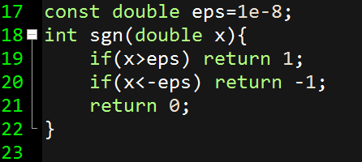
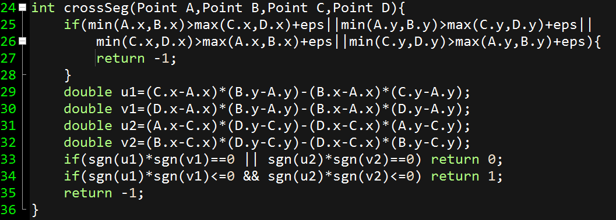
线段与线段求交点（另一种写法）

Slide 17


圆
平面中到一个定点M的距离为定值R的点的集合。
Circle:{ M(x₀,y₀) , R }，其中M是圆心，R是半径。
写成直角方程：
参数方程： Circle:{ x(t)=x₀+R*cos(t) , y(t)=y₀+R*sin(t) }
切线方程：
已知平面内的三点确定圆心（求三角形的外接圆）
点到直线的距离公式：
跟圆有关的相交问题，通常都会转化成与圆心的距离关系。

Slide 18
判定圆的相交
圆与圆相交：圆心间距离小于等于半径之和。
（如果圆心间距小于等于半径之差则认为存在包含关系）
圆与直线相交：圆心到直线的距离小于等于半径。
圆与射线相交：先判断圆与直线相交，然后判断射线起点是否在圆内，然后判断起点到圆心的向量与射线方向的夹角是否为锐角。
圆与线段相交：先判断圆与直线相交，然后需要排除线段的端点A和B全都在圆的同一侧的情况。
我们可以过圆心M做一条垂直于AB的直线L，判断线段AB是否与直线L相交（或者AB落在直线L的两侧）。特判A或B在圆内的情况。
原理：若AB是圆的割线，则垂直于割线的直径一定将割线平分。

Slide 19
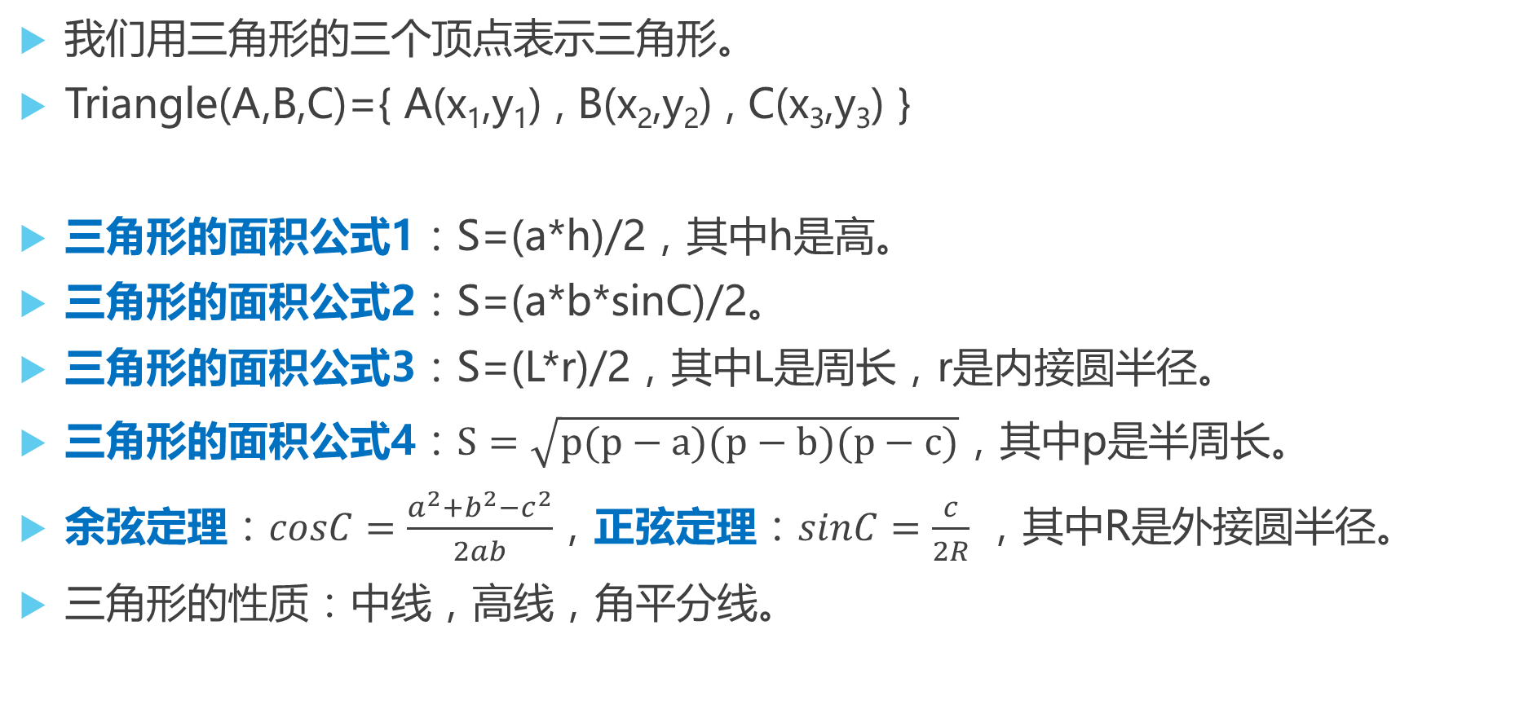
三角形
我们用三角形的三个顶点表示三角形。
Triangle(A,B,C)={ A(x₁,y₁) , B(x₂,y₂) , C(x₃,y₃) }
三角形的面积公式1：S=(a*h)/2，其中h是高。
三角形的面积公式2：S=(a*b*sinC)/2。
三角形的面积公式3：S=(L*r)/2，其中L是周长，r是内接圆半径。
三角形的面积公式4：$S=\sqrt{p(p−a)(p−b)(p−c)}$，其中p是半周长。
余弦定理：$cosC=\frac{a^{2}+b^{2}−c^{2}}{2ab}$，正弦定理：$sinC=\frac{c}{2R}$ ，其中R是外接圆半径。
三角形的性质：中线，高线，角平分线。

Slide 20
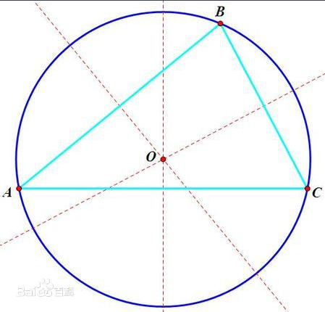
三角形
在平面直角坐标系Oxy内，设三角形的三个顶点分别为A、B、C。
则三角形的面积：
S=|AB x AC|/2=|BC x BA|/2=|CA x CB|/2
或者直接用多边形的面积公式：
S=|(OA x OB)+(OB x OC)+(OC x OA)|/2
三角形的外接圆找法：
求线段CA的中垂线记作L_{a}，线段CB的中垂线记作L_{b}，
则L_{a}与L_{b}的交点就是外接圆的圆心M，点C到M的距离就是半径R。
（中垂线：过线段的中点，做一条垂线。垂线的法向量就是线段的方向向量）

Slide 21
三角形求交点
判断点在三角形内：
从点P出发，顺着三角形的边缘走一圈，（这个也是判断点在凸包内的方法）
判断(PA x PB)、(PB x PC)、(PC x PA)是否同号。
直线与三角形相交：分别判断直线是否与三条边中的任意一条有交点。
三角形与三角形相交：枚举所有可能相交的边，判断线段是否相交。
P
P

Slide 22
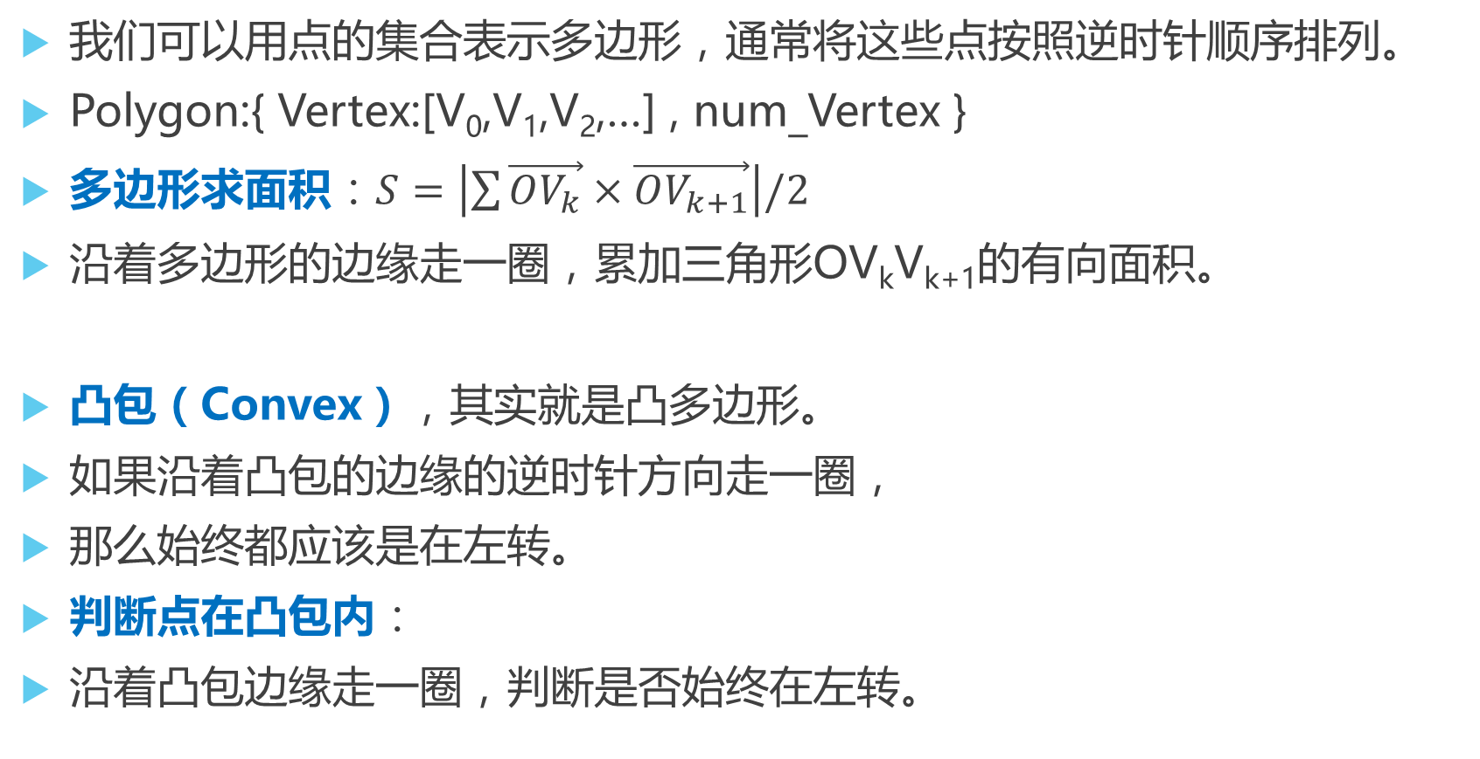
多边形
我们可以用点的集合表示多边形，通常将这些点按照逆时针顺序排列。
Polygon:{ Vertex:[V₀,V₁,V₂,…] , num_Vertex }
多边形求面积：$S=\left|\sum{\vec{OV_{k}}×\vec{OV_{k+1}}}\right|/2$
沿着多边形的边缘走一圈，累加三角形OV_{k}V_{k+1}的有向面积。
凸包（Convex），其实就是凸多边形。
如果沿着凸包的边缘的逆时针方向走一圈，
那么始终都应该是在左转。
判断点在凸包内：
沿着凸包边缘走一圈，判断是否始终在左转。
P

Slide 23
判断点在多边形内
判断点在多边形内（可以不是凸多边形）：
过点P做一条水平直线，这条直线会与多边形S产生多个交点。
如果在这些交点当中，位于点P左侧的交点数量，与位于点P右侧的交点数量都是奇数，那么点P在多边形内部。
举个例子：
这种交点重合的情况，每条线段的都要算一遍，这样左侧有3个交点，右侧有3个交点，都是奇数个，所以点P在多边形内部。
P

Slide 24
多边形相交
关于多边形的相交问题通常都可以转化为线段相交问题。
多边形与多边形相交：
枚举两个多边形中的每对边的组合，判断线段是否相交。
多边形与圆相交：
枚举多边形的每条边，判断线段是否与圆相交。
多边形与射线相交：
枚举多边形的每条边，判断线段是否与射线相交。

Slide 25
凸包求交集
凸包的交集还是凸包，由以下两部分构成：
① 其中一个凸包落在另一个凸包内部的顶点
② 两个凸包的交点
我们只需要把这两部分的点全都找出来，然后再求一次凸包，就找到了这两个凸包的交集。
矩形面积交：
先求矩形的交集，然后求多边形面积。
矩形面积并：
等于矩形A的面积+矩形B的面积-矩形面积交。

Slide 26
平面运动
所有几何图形的运动都是通过关键点的运动来实现的，
比如线段的端点，圆的圆心，多边形的顶点等。
而点的运动就变成了射线，
所以几何图形的运动问题通常会被转化为与射线有关的问题。
相对运动：
如果两个几何图形同时发生位移，可以将其中一个几何图形视为参考系，假定这个几何图形不动，另一个几何图形相对运动。
相对速度=相对运动物体的实际速度-参考系物体的实际速度。

Slide 27
碰撞检测
多边形的碰撞检测：
将运动中的多边形表示为以t为参数的若干条射线，将静止的多边形表示为若干条线段，判断每条射线与每条线段之间是否存在交点。
如果有交点，还可以求出最早的碰撞时间。
向量的反射：
设入射向量为V，
出射向量为U，
镜面单位法向量为N，
则有：U=V+(V·N)*N
U
N
V

Slide 28
Ⅱ.计算几何模板
这个部分就是各种贴板子啦————————

Slide 29
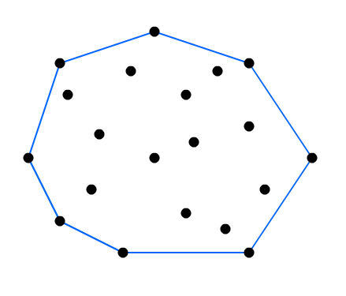
求凸包
点集的凸包的几何意义：
在点集中选出若干个顶点构成一个凸多边形，使得这个点集中任意两点间的连线上的所有的点都在这个凸多边形的边上或者内部。
应用：多边形面积交或者面积并。
算法：Graham扫描法，O(nlog(n))。
https://blog.csdn.net/bone_ace/article/details/46239187

Slide 30
旋转卡壳
旋转卡(qiǎ)壳(ké)是解决一些与凸包有关问题的有效算法，就像一对卡壳卡住凸包旋转而得名。
对踵点：被凸包的两条平行切线卡住的两个点。
应用：平面最远点对，O(nlogn)
凸多边形直径，凸多边形距离，
最小外接矩形，合并凸包，三角剖分。
https://blog.csdn.net/wang_heng199/article/details/74477738

Slide 31
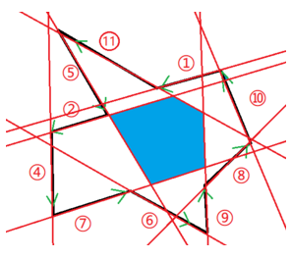
半平面交
给出若干条直线划分的半平面，求半平面的交集。
半平面的交集可能是点、线段、无界的平面，也可能是凸多边形。
算法的时间复杂度是O(nlogn)，可以返回凸包里的点数，以及各个顶点的坐标。注意半平面的表示方法是用一条有向直线左侧的区域，直线方程是a*x+b*y=c，规定法向量(a,b)指向有向直线的左侧。
应用：
判断多边形的核是否存在（交集不为空集）
判断多边形内部可以放进去的最大圆（二分答案）
https://blog.csdn.net/qq_40861916/article/details/83541403

Slide 32
计算几何模板
网上总结的模板非常多，找了两个总结的比较全面的：
https://blog.csdn.net/a15129395718/article/details/52435618
https://www.docin.com/p-208028874.html

Slide 33
Ⅲ.迭代逼近方法
这个部分到后边学了高精度计算才可能会用到————————

Slide 34
迭代和逼近有啥用呢？
举个例子，给你一个N，求根号N。
在<cmath>里边有sqrt()函数可以用，不过是double类型的。
而double类型的小数点最多就只能保证16位的精度。
假装自己不会用Python。
现在要求保留小数点后500位，该如何解决？
（今天只讲迭代逼近的思想，高精度计算的部分先不讲）

Slide 35
牛顿迭代法和二分法求函数的零点
零点定理：已知函数f(x)在闭区间[L,R]内单调，若f(L)与f(R)处的函数值异号，则f(x)在这个闭区间内有且仅有一个零点。
二分法这里就不讲了，
重点讲一下牛顿迭代法：
首先，随机一个初始解x0，
过x0求f(x)的一条切线，
切线与x轴交于x1，
然后过x1求f(x)的一条切线，
切线与x轴交于x2，
以此类推……

Slide 36
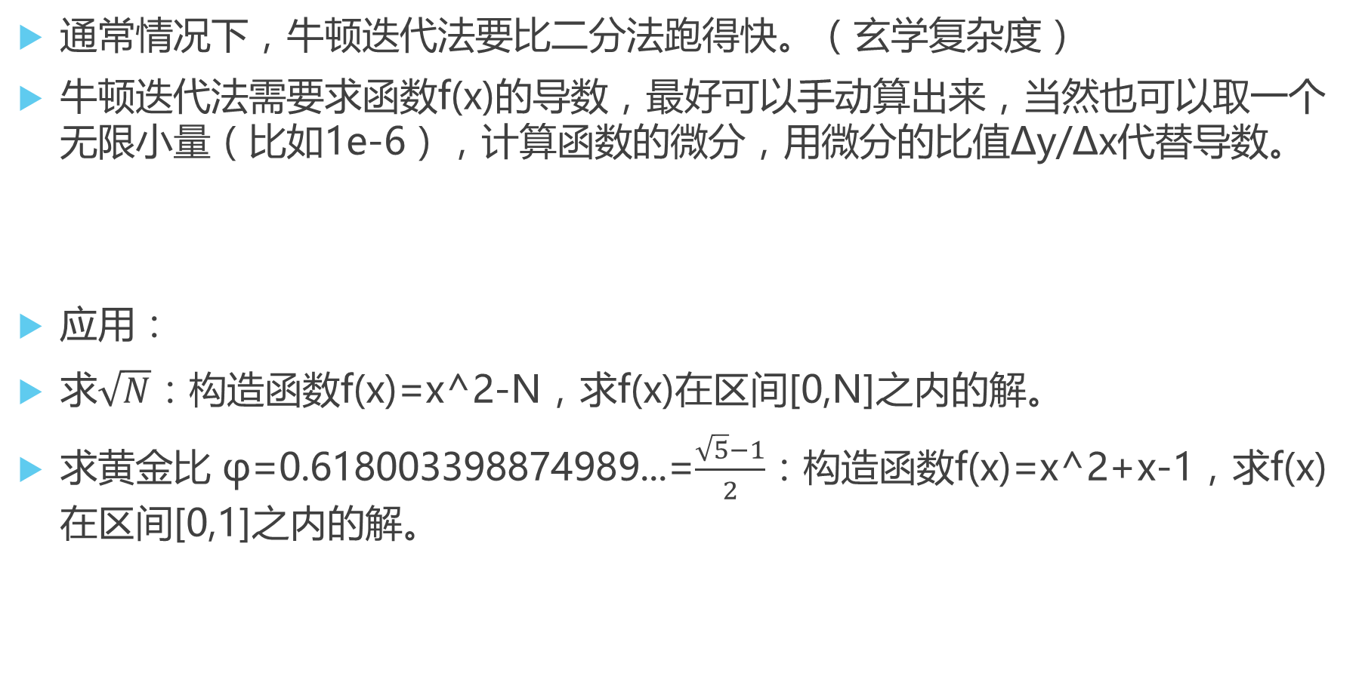
牛顿迭代法和二分法求函数的零点
通常情况下，牛顿迭代法要比二分法跑得快。（玄学复杂度）
牛顿迭代法需要求函数f(x)的导数，最好可以手动算出来，当然也可以取一个无限小量（比如1e-6），计算函数的微分，用微分的比值Δy/Δx代替导数。
应用：
求$\sqrt{N}$：构造函数f(x)=x^2-N，求f(x)在区间[0,N]之内的解。
求黄金比 φ=0.618003398874989...=$\frac{\sqrt{5}−1}{2}$：构造函数f(x)=x^2+x-1，求f(x)在区间[0,1]之内的解。

Slide 37
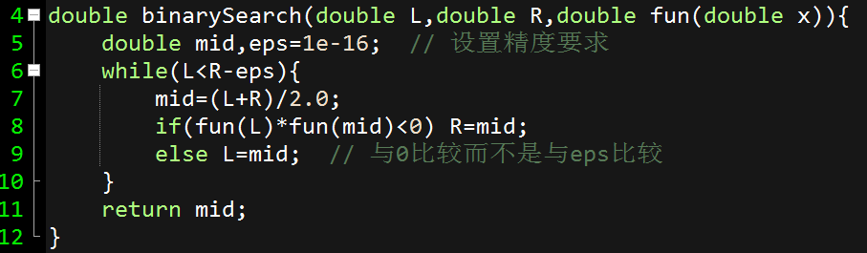
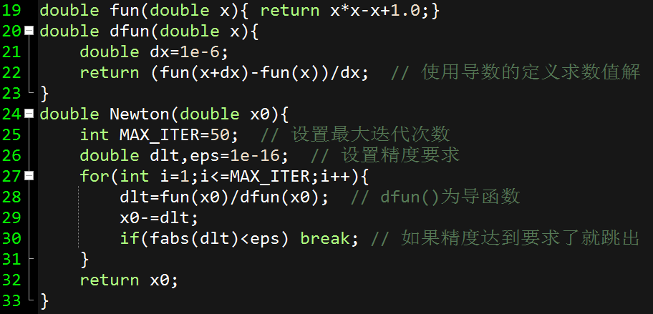
牛顿迭代法和二分法求的代码

Slide 38

泰勒展开式
泰勒公式（麦克劳林公式）：
随着n的增大，我们可以用O(n)的时间逐渐逼近f(x)的精确值。
应用：
求π=3.1415926...=acos(-1)：使用π=4*(1-1/3+1/5-1/7+1/9-... )逼近。
求e=2.7182818...=exp(1)：使用e=1+1+1/2!+1/3!+1/4!+... 逼近。
sin(x)的泰勒展开式：x-x^3/3!+x^5/5!-x^7/7!+...+(-1)^k/(2k+1)!
exp(x)的泰勒展开式：1+x+x^2/2!+x^3/3!+...+x^n/n!

